Slide 1

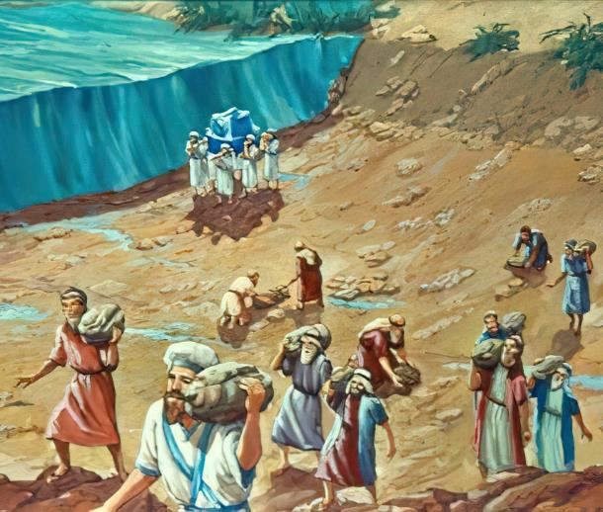
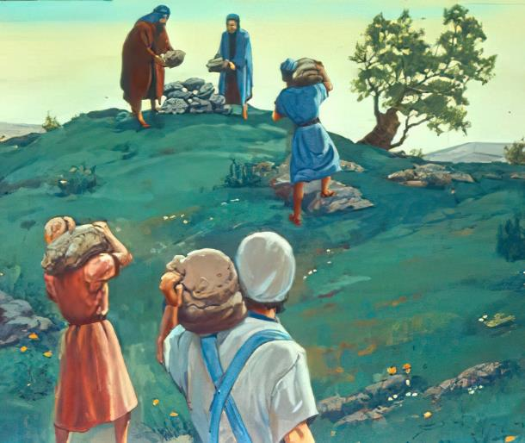

Lesson 3 for October 18, 2025
ຄວາມຊົງຈໍາແຫ່ງພຣະຄຸນ

Slide 2

“ໃຫ້ບອກພວກເຂົາວ່າ ພຣະເຈົ້າຢາເວ ພຣະເຈົ້າຂອງພວກເຈົ້າໄດ້ເຮັດໃຫ້ແມ່ນໍ້າຈໍແດນແຫ້ງສໍາລັບພວກເຈົ້າ ຈົນກວ່າພວກເຈົ້າທຸກໆຄົນ ຂ້າມໄປໄດ້ໝົດ ເໝືອນດັ່ງທີ່ພຣະເຈົ້າຢາເວ ພຣະເຈົ້າຂອງພວກເຈົ້າ ໄດ້ເຮັດໃຫ້ນໍ້າທະເລແດງແຫ້ງລົງສໍາລັບພວກເຮົາ. ເພາະເລື່ອງນີ້ທຸກໆຄົນທີ່ເທິງແຜ່ນດິນໂລກຈະຮູ້ວ່າ ພຣະຫັດຂອງພຣະເຈົ້າຢາເວຊົງຣິດອໍານາດຍິ່ງໃຫຍ່ເທົ່າໃດ ແລະ ພວກເຈົ້າກໍຈະຢໍາເກງພຣະເຈົ້າຢາເວ ພຣະເຈົ້າຂອງພວກເຈົ້າສືບໄປ”
ຢຊ 4:23, 24

Slide 3
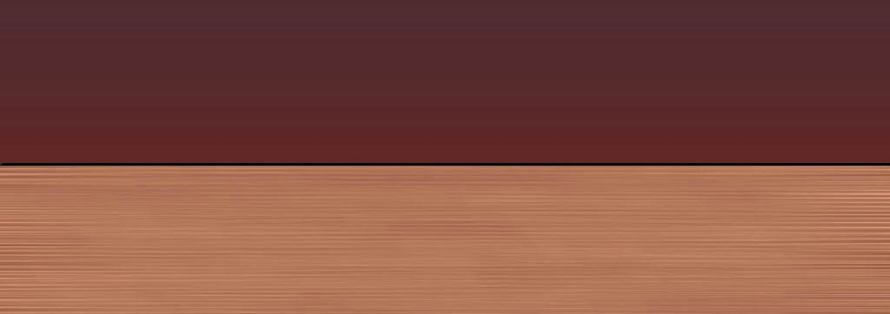
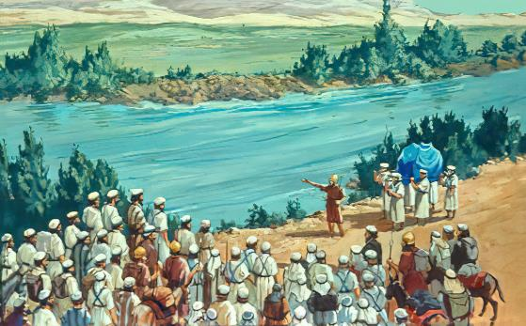
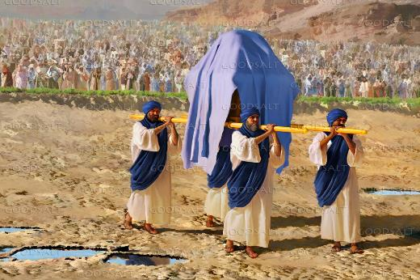







ລະດູໃບໄມ້ປົ່ງ. ຝົນ ແລະ ຫິມະໄດ້ລະລາຍຈົນເຮັດໃຫ້ແມ່ນໍ້າຈໍແດນຖ້ວມລົ້ນ. ນໍ້າໄດ້ໄຫລຢ່າງແຮງລົງສູ່ທະເລແດງ. ແມ້ແຕ່ໃນບໍລິເວນທີ່ຕື້ນທີ່ສຸດເຊັ່ນ—ທ່າສໍາລັບຂ້າມແມ່ນໍ້າຈໍແດນ—ການຂ້າມແມ່ນໍ້າຈໍແດນແມ່ເປັນເລື່ອງອັນຕະລາຍຫລາຍ.
ແລ້ວປະຊາຊົນຈະຂ້າມແມ່ນໍ້າໄປໄດ້ແນວໃດ?, ທັງໆທີ່ມີຄົນແກ່ຊະຣາ, ຍິງທີ່ຕັ້ງຄັນ, ເດັກນ້ອຍ ແລະ ສັດລ້ຽງ?
ສໍາລັບມະນຸດແລ້ວ ເປັນໄປບໍ່ໄດ້ ແຕ່ສໍາລັບພຣະເຈົ້າແລ້ວ ງ່າຍຫລາຍ: “ຈົ່ງຊໍາຣະຕົນເອງໃຫ້ບໍຣິສຸດ ແລະ ຂ້າມແມ່ນໍ້າຈໍແດນ.”
ການຂ້າມແມ່ນໍ້າຈໍແດນ (ຢຊ 3):
  ຈໍາເປັນຕ້ອງມີຄວາມບໍຣິສຸດ
  ຄວາມອັດສະຈັນຂອງພຣະເຈົ້າ
ການຈື່ຈໍາ ແລະ ການລືມ (ຢຊ 4):
  ໝາຍສໍາຄັນແຫ່ງຄວາມຊົງຈໍາ
  ອັນຕະລາຍສໍາລັບການລືມ
ຫີນສິລາທີ່ມາຈາກແມ່ນໍ້າຈໍແດນ

Slide 4

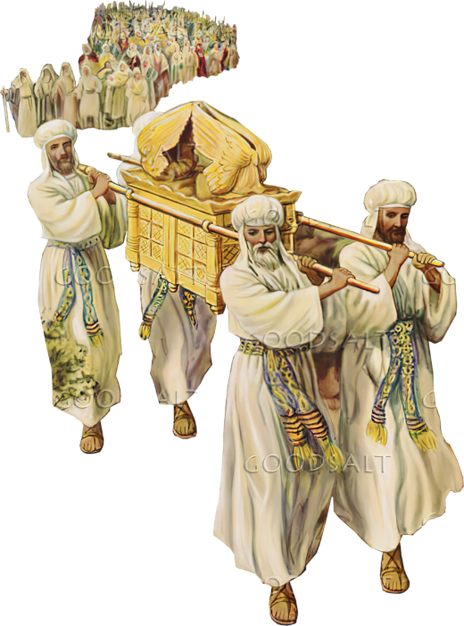
ການຂ້າມແມ່ນໍ້າຈໍແດນ
(ຢຊ3)

Slide 5
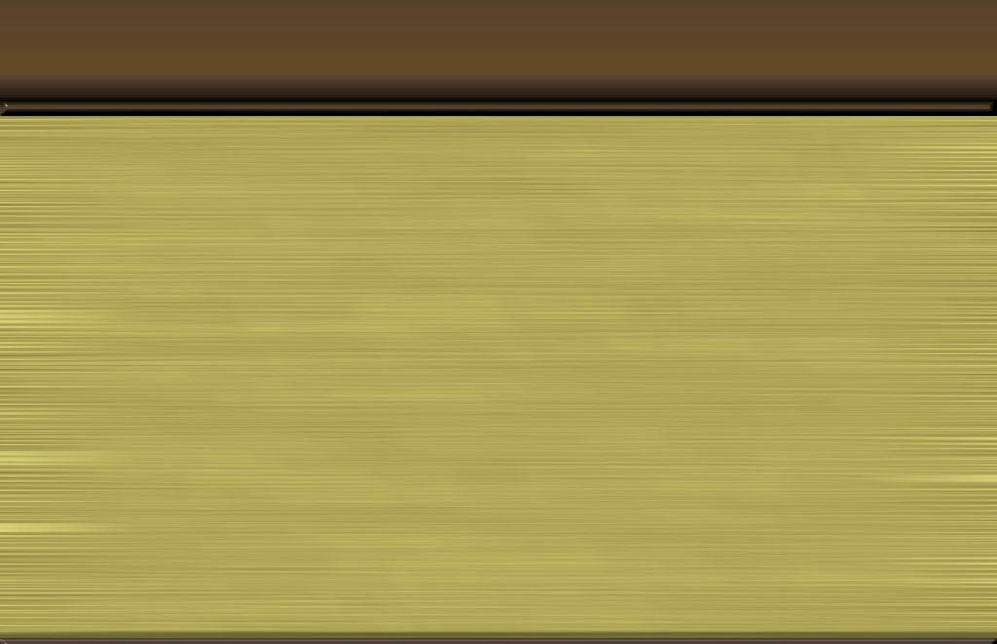
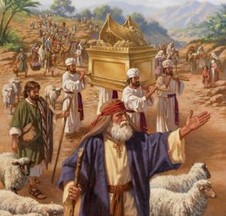
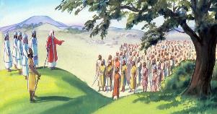
ຈໍາເປັນຕ້ອງມີຄວາມບໍຣິສຸດ
“ແລ້ວໂຢຊວຍກໍ່ສັ່ງປະຊາຊົນວ່າ, ຈົ່ງຊໍາລະຕົນໃຫ້ບໍຣິສຸດ ເພາະມື້ອື່ານພຣະເຈົ້າຢາເວຈະເຮັດການອັດສະຈັນໃນທ່າມກາງພວກເຈົ້າ.’ ” (ຢຊ 3:5)
ເປັນເວລາ 40 ປີ ທີ່ເມກໄດ້ສົ່ງສັນຍານໃຫ້ມາການຮື້ຖອນຄ້າຍແລະອອກເດີນທາງໄປຕັ້ງຄ້າຍຢູ່ບ່ອນໃໝ່ຕາມທີ່ຫີບພັນທະສັນຍາໄດ້ນໍາພາ (ຈຊບຊ. 9:17; 10:33).
ສັນຍາລັກທີ່ຫີບພັນທະສັນຍາໄດ້ມອບໄວ້
ເຊື່ອຟັງພຣະເຈົ້າ (ພຣະບັນຍັດ 10 ປະການ)
ໄວ້ວາງໃຈໃນການເບິ່ງແຍງຂອງພຣະອົງ
ເຄົາລົບຜູ້ນໍາທີ່ຖືກແຕ່ງຕັ້ງຈາກພຣະເຈົ້າ
ເຖິງເວລາທີ່ຕ້ອງເຄື່ອນຍ້າຍຊຸມຊົນແລ້ວ. ພວກເຂົາໄດ້ຮື້ຄ້າຍທີ່ ຊິດທິມ Shittim ແລະໄດ້ຕັ້ງຄ້າຍຂຶ້ນເພາະວ່າໄດ້ຂ້າມແມ່ນໍ້າຈໍແດນເປັນເວລາສາມວັນ. ຈາກນັ້ນພວກເຂົາໄດ້ຮັບຄໍາສັ່ງໃຫ້ຕິດຕາມຫີບພັນທະສັນຍາໄປທີ່ດິນແດນແຫ່ງພັນທະສັນຍາ(ຢຊ. 3:1-3).
ແຕ່ມີເງື່ອນໄຂໜຶ່ງ ຄື: (ຢຊ. 3:5). ພວກເຂົາຕ້ອງໄດ້ຮັບການຊໍາລະໃຫ້ບໍຣິສຸດ(ທໍາຄວາມສະອາດເຄື່ອງນຸ່ງ ແລະ ຮ່າງກາຍ), ລະຖິ້ມຄວາມບາບ, ແລະ ເປີດໃຈຮັບຕໍ່ການເຊື່ອຟັງພຣະບັນຍັດຂອງພຣະເຈົ້າ

Slide 6

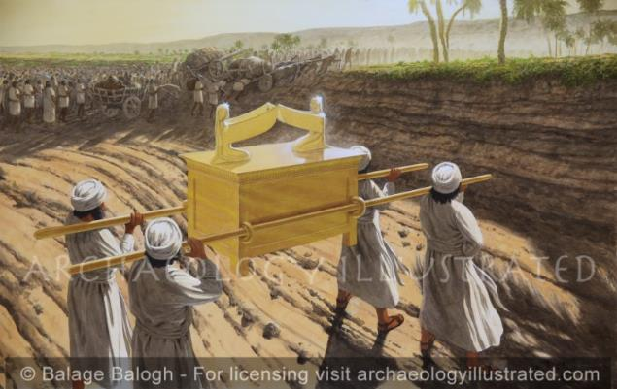
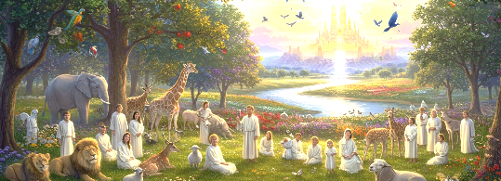
ຄວາມອັດສະຈັນຂອງພຣະເຈົ້າ
“ໃນທັນໃດນັ້ນນໍ້າທີ່ໄຫລມາຈາກທາງເໜືອກໍຢຸດໄຫລ ແລະ ໂຮມເຂົ້າກັນທີ່ເມືອງອາດາມ ຢູ່ໃກ້ກັບເມືອງຊາເຣທານ ສາຍນໍ້າທີ່ໄຫລລົງສູ່ທະເລຕາຍ ຖືກຕັດຂາດໝົດກ້ຽງ ແລະ ປະຊາຊຊົນຈຶ່ງສາມາດຂ້າມນໍ້າໄປໃກ້ກັບເມືອງເຢຣິໂກໄດ້” (ຢຊ 3:16)
ພຣະເຈົ້າແມ່ນ “ຜູ້ທີ່ຊົງກະທໍາການອັດສະຈັນແຕ່ຜູ້ດຽວ” (ພສສ. 72:18). ເພາະສະນັ້ນ, ເຮົາຈຶ່ງຍອມຮັບວ່າພຣະອົງເປັນພຣະເຈົ້າອົງດຽວ (ພສສ. 86:10); ພວກເຮົາຈື່ໃນການອັດສະຈັນທີ່ພຣະອົງຊົງເຮັດ (ພສສ. 77:11); ແລະເລົ່າເຖິງພຣະລາດສະກິດຂອງພຣະອົງ (ພສສ. 96:3).
ບໍ່ມີສິ່ງໃດຍາກຫລາຍເກີນໄປສໍາລັບພຣະອົງ, ຜູ້ທີ່ຊົງສ້າງຊັບພະທຸກສິ່ງ (ຢຣມຢ. 32:17; ລກ 1:37). ດັ່ງນັ້ນພວກເຮົາຈຶ່ງວາງໃຈໄດ້ວ່າ ພຣະອົງສາມາດກະທໍາສິ່ງອັດສະຈັນໃນຊີວິດຂອງພວກເຮົາໄດ້ເຊັ່ນກັນ (ພສສ. 107:8).
ການຂ້າມແມ່ນໍ້າຈໍແດນແມ່ນໜຶ່ງໃນສິ່ງທີ່ອັດສະຈັນ, ນັ້ນແມ່ນຊີ້ໃຫ້ເຫັນເຖິງການອັດສະຈັນທີ່ກໍາລັງເກີດຂຶ້ນໃນໂຕຂອງພວກເຮົານັ້ນກໍ່ຄື: ການເດີນທາງເຂົ້າສູ່ແຜ່ນດິນອານາອານ ແຫ່ງສະຫວັນ(ຊຄລຢ. 8:6-8).

Slide 7

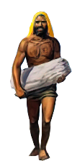
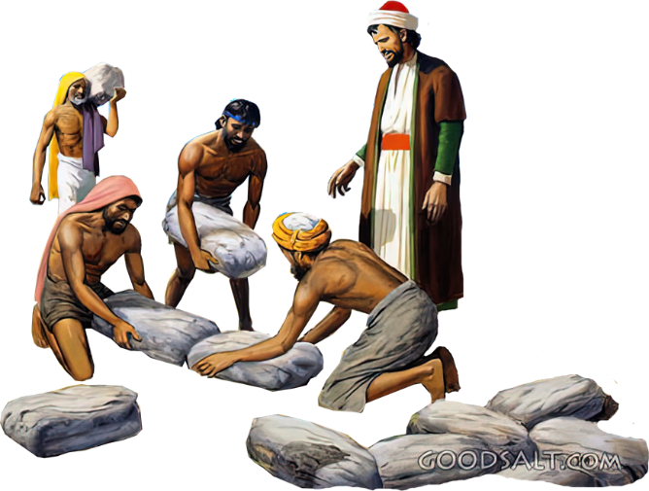
ການຈື່ຈໍາ ແລະ ການລືມ
(ຢຊ 4)

Slide 8
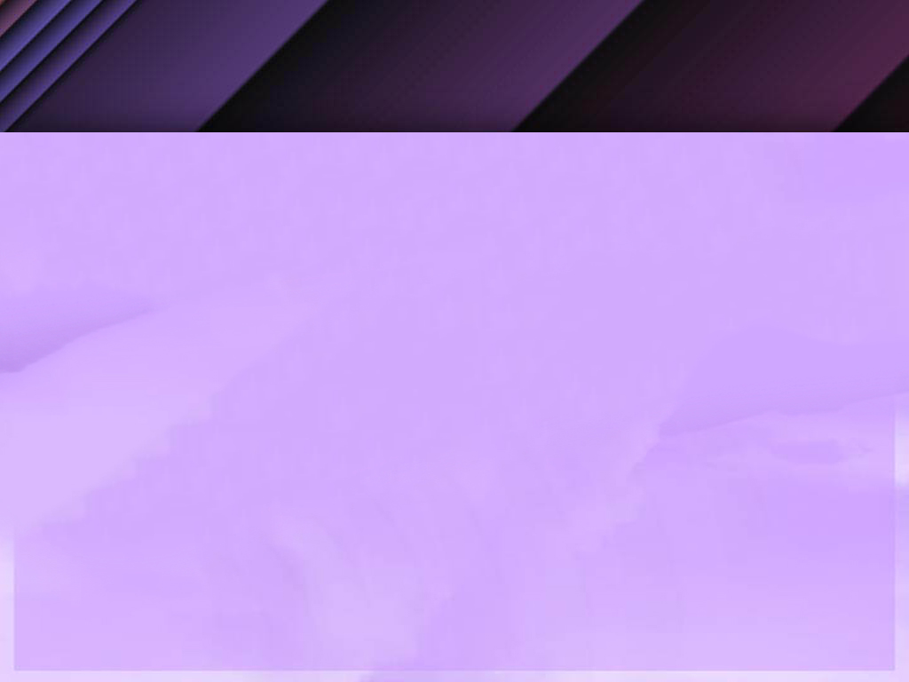
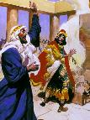
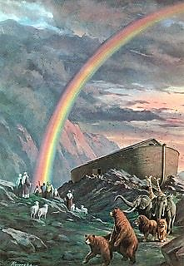
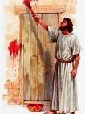
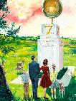
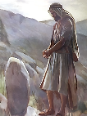
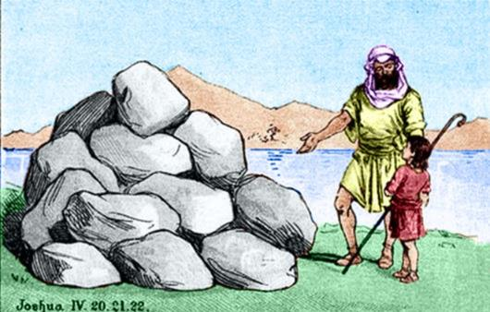
ໝາຍສໍາຄັນແຫ່ງຄວາມຊົງຈໍາ
“ກ້ອນຫີນເຫລົ່ານີ້ຈະເປັນໝາຍສໍາຄັນໃຫ້ປະຊາຊົນຮູ້ເຖິງສິ່ງທີ່ພຣະອົງໄດ້ກະທໍາໃນພາຍຄັ້ງໜ້າ ເມື່ອລູກຫລານຂອງພວກເຈົ້າຖາມວ່າ, ກ້ອນຫີນເຫລົ່ານີ້ມີຄວາມໝາຍວ່າຢ່າງໃດຕໍ່ພວກເຈົ້າ? ກໍ່ໃຫ້ພວກເຈົ້າຕອບວ່າ ເມື່ອຫາມຫີບພັນທະສັນຍາຂອງພຣະເຈົ້າຂ້າມແມ່ນໍ້າຈໍແດນນັ້ນ ແມ່ນໍ້ານັ້ນກໍໄດ້ເຊົາໄຫລ, ກ້ອນຫີນນີ້ຈະເປັນສິ່ງເຕືອນປະຊາຊົນ. (ຢຊ 4:6-7 )
ໃນພຣະຄໍາພີນັ້ນ, ໝາຍສໍາຄັນຕ່າງໆມີຄວາມໝາຍຫລາຍຢ່າງ:
ສະແດງເຖິງການກະທໍາອັນອັດສະຈັນ (1 ກສ 13:3)
ເປັນສັນຍາລັກຂອງບາງສິ່ງບາງຢ່າງ
(ປຖມກ. 9:13)
ເປັນເຄື່ອງໝາຍຂອງການຊົງເຕືອນ(Ex. 12:13)
ເປັນສັນຍາລັກທີ່ເດັ່ນຊັດ(ອຊກ 20:20)
ເປັນເຄື່ອງເຕືອນຄວາມຊົງຈໍາ(ປຖມກ. 28:18)
ຫີນ 12 ກ້ອນ ທີ່ນໍາມາຈາກແມ່ນໍ້າຈໍແດນ ເຊິ່ງໂຢຊວຍໄດ້ຕັ້ງໄວ້ເປັນໝາຍສໍາຄັນນັ້ນ, ໄດ້ກາຍມາເປັນ: ຄວາມຊົງຈໍາ
ນອກເໜືອຈາກຄວາມຊົງຈໍາແລ້ວ, ພຣະເຈົ້າຊົງມີພຣະປະສົງອັນໃດເມື່ອຊົງຂໍໃຫ້ສ້າງກອງຫີນເຫລົ່ານີ້ຂຶ້ນ(ຢຊ. 4:6-7)?
ຄົນລຸ້ນໃໝ່ຈໍາເປັນຕ້ອງໄດ້ຮູ້ເຖິງສິ່ງທີ່ພຣະເຈົ້າໄດ້ຊົງກະທໍາ. ຄວາມເຊື່ອຂອງພວກເຂົາຕ້ອງຕັ້ງຢູ່ບົນພື້ນຖານການອັດສະຈັນຂອງພຣະເຈົ້າ. ມັນເປັນຄວາມຮັບຜິດຊອບຂອງພໍ່ແມ່ທີ່ຈະຖ່າຍທອດຄວາມຮູ້ເຫລົ່ານີ້ໃຫ້ກັບລູກຫລານ (ພບຍສ. 4:9). ໂດຍຄວາມຮູ້ນີ້, ແຕ່ລະຄົນຕ້ອງດໍາເນີນຊີວິດດ້ວຍຄວາມເຊື່ອຂອງຕົນເອງ

Slide 9
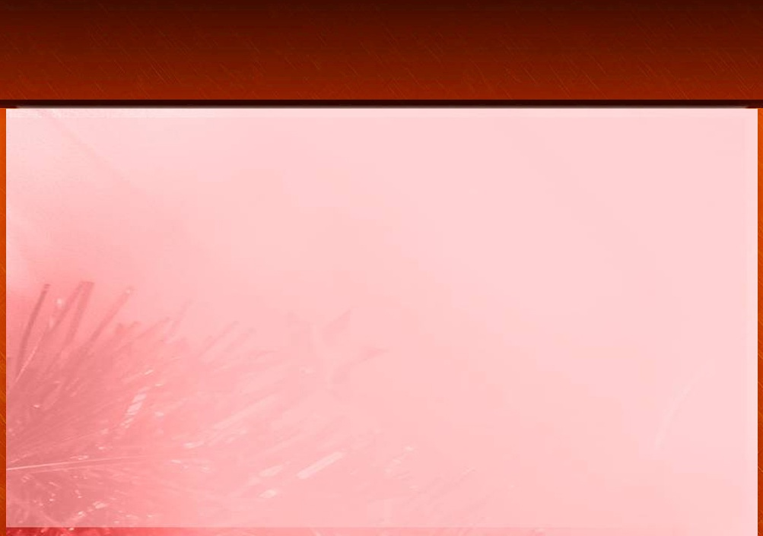
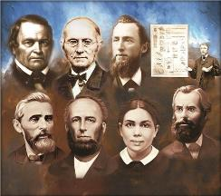
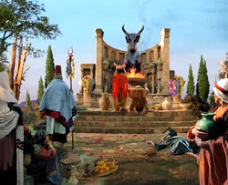
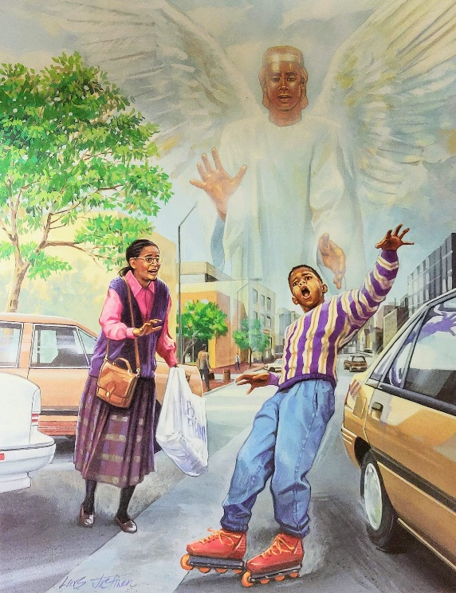
ອັນຕະລາຍຂອງການລືມ
“ປະຊາຊົນອິດສະຣາເອນໄດ້ລືມໄລພຣະເຈົ້າຢາເວພຣະເຈົ້າຂອງພວກຕົນ; ພວກເຂົາໄດ້ເຮັດບາບຕໍ່ສາຍຕາພຣະເຈົ້າຢາເວ ແລະ ຂາບໄຫວ້ຮູບເຄົາຣາບາອານ ແລະ ເຈົ້າແມ່ນອາເຊຣາ” (ພຜປຄ 3:7)
ໃນ​ການ​ຕັ້ງ​ຫີນ​ທີ່​ລະນຶກ 12 ກ້ອນ​ຢູ່​ເມືອງ​ກີລາ​ກາ, ໂຢຊວຍ​ໄດ້​ເນັ້ນ​ເຖິງ​ສອງ​ຈຸດ (ໂຢຊວຍ 4:23):
ພຣະເຈົ້າຊົງເຮັດໃຫ້ທະເລແດງແຫງຕໍ່ໜ້າພວກເຂົາ(ໂຢຊວຍ, ຄາເລັບ ແລະຄົນບໍ່ຫລາຍທີ່ຍັງມີຊີວິດຢູ່ ຈາກຍຸກທີ່ອອກມາຈາກເອຢິບ)
ພຣະເຈົ້າຊົງເຮັດໃຫ້ແມ່ນໍ້າຈໍແດນແຫ້ງໄປຕໍ່ໜ້າພວກເຂົາ(ຄົນລຸ້ນໃໝ່ເກີດທີ່ທະເລຊາຍ ແລະ ຖືກກໍານົດໃຫ້ເຂົ້າໄປພິຊິດຄານາອານ)
ຄົນລຸ້ນໃໝ່ກໍາລັງຕົກຢູ່ໃນອັນຕະລາຍທີ່ຈະເຮັດຜິດພາດເຊັ່ນດຽວກັນກັບພໍ່ແມ່ຂອງພວກເຂົາ ນັ້ນກໍ່ຄື: ການລືມພາລະກິດອັນຍິ່ງໃຫຍ່ຂອງພຣະເຈົ້າ. ເປັນຕາເສຍດາຍພວກເຂົາລືມ ແລະ ຕ້ອງໄດ້ຮັບໂທດທີ່ຕາມມາ (ພຜປຄ 3:7-8).
ດັ່ງນັ້ນມັນຈຶ່ງເປັນເລື່ອງທີ່ສໍາຄັນຢ່າງຍິ່ງທີ່ພວກເຮົາຈະຈົດຈໍາເຖິງວິທີທີ່ພຣະເຈົ້າຊົງເບິ່ງແຍງບັນພະບຸຣຸດຂອງພວກເຮົາ ແລະ ຊ່ວງເວລາທີ່ພວກເຮົາຈະໄດ້ເຫັນພຣະຫັດອັນຍິ່ງໃຫຍ່ຂອງພຣະອົງດ້ວຍຕາຂອງພວກເຮົາເອງໃນວັນທີ່ພຣະອົງສະເດັດມາ

Slide 10
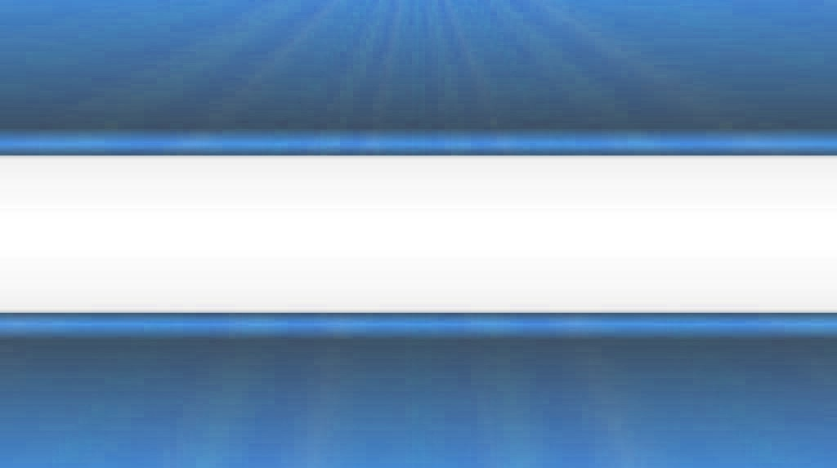
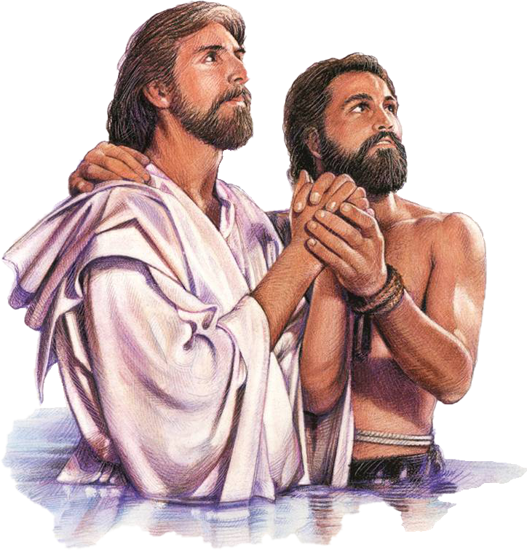
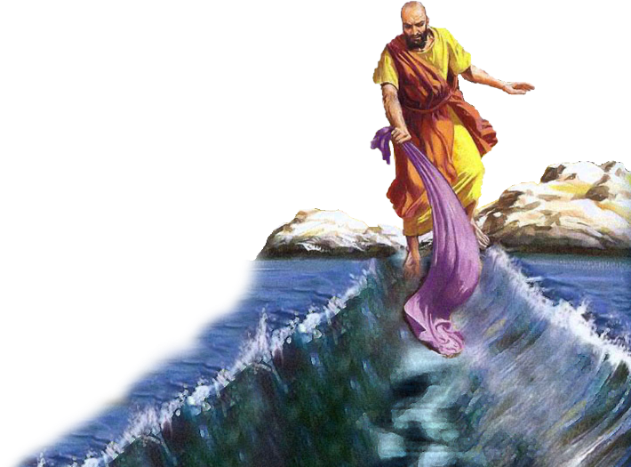
ຫີນສິລາທີ່ມາຈາກແມ່ນໍ້າຈໍແດນ

Slide 11

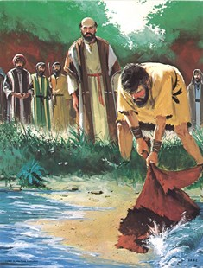
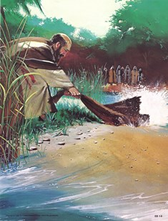
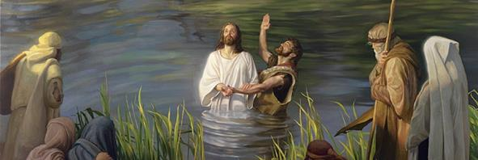
“ພຣະອົງໄດ້ປ່ຽນທະເລເລິກໃຫ້ເປັນດິນແຫ້ງໄປ ປູ່ຍ່າຕາຍາຍຂອງພວກເຮົາໄດ້ຍ່າງຂ້າມນໍ້ານັ້ນ ຢູ່ທີ່ນັ້ນພວກເພິ່ນຕ່າງກໍຊົມຊື່ນຍິນດີ ເພາະສິ່ງທີ່ພຣະອົງໄດ້ກະທໍານັ້ນ!” (ພສສ66:6 )
“ທະເລແດງໄດ້ຫລຽວເບິ່ງ ແລະປົບໜີໄປ, ແມ່ນໍ້າຈໍແດນໄດ້ຢຸດໄຫລແລ້ວກັໍ່ໄຫລຄືນມາອີກ (ພສສ 114:3)
ການຂ້າມທະເລແດງ ແລະການຂ້າມແມ່ນໍ້າຈໍແດນເປັນສອງເຫດການທາງປະຫວັດສາດທີ່ເຊື່ອມໂຍງກັນ, ເປັນເຫດການທີ່ສໍາຄັນໃນປະຫວັດສາດແຫ່ງການໄຖ່ບາບ (ພສສ. 66:6; ພສສ. 114). ເມື່ອເອົາທັງສອງເຫດການມາລວມກັນແລ້ວ ກໍ່ປຽບເໝືອນກັບເຄື່ອງໝາຍແຫ່ງການປົດປ່ອຍພວກເຮົາອອກຈາກຄວາມບາບ ແລະ ການທີ່ພວກເຮົາຈະເຂົ້າໄປເຖິງຊີວິດອັນນິຣັນດອນ.
ການຂ້າມແມ່ນໍ້າຈໍແດນຢ່າງອັດສະຈັນ ແລະ ການຖືກຮັບຂຶ້ນໄປເຂົ້າເຝົ້າພຣະເຈົ້າທີ່ສະຫວັນ ເປັນຄວາມຈິງສໍາລັບເອລິຢາ (2 ກສ2:1, 7, 8, 11).
ສໍາລັບເອລີຊາແລ້ວ, ເຫດການດຽວກັນນີ້ເປັນສັນຍານຂອງການໄດ້ຮັບພຣະວິນຍານບໍຣິສຸດ ເຊິ່ງເຮັດໃຫ້ລາວສາມາດເຮັດພັນທະກິດໃຫ້ສໍາເລັດໄດ້ (2 ກສ 2:14-15).
ການລົງໄປທີ່ແມ່ນໍ້າຈໍແດນມີຜົນເຊັ່ນກັນກັບພຣະເຢຊູ ຜູ້ຊົງໄດ້ຮັບຣິດເດດຈາກພຣະວິນຍານບໍຣິສຸດ ເພື່ອເຮັດພັນທະກິດໃຫ້ສໍາເລັດ ນັ້ນກໍ່ຄື: ການປົດປ່ອຍພວກເຮົາອອກຈາກຄວາມບາບ ແລະ ປະທານຊີວິດອັນນິຣັນດອນໃຫ້ (ມລກ 1:9-11; ຢຮ 1:29; 3:16).

Slide 12

“ຈົ່ງໃຫ້ພວກເຮົາລະນຶກເຖິງພຣະກິດຕິຄຸນຂອງພຣະເຈົ້າ, ແລະ ພຣະເມດຕາອັນເລິກເຊິ່ງຂອງພຣະອົງ, ໃຫ້ພວກເຮົາຕັ້ງສິລາແຫ່ງຄໍາພະຍານຂອງພວກເຮົາ ແລະ ຈາລຶກເລື່ອງລາວອັນລໍ້າຄ່າຂອງສິ່ງທີ່ພຣະເຈົ້າຊົງກະທໍາເພື່ອພວກເຮົາໄວ້ເທິງສິລາເຫລົ່ານັ້ນ. ແລະ ໃນຂະນະທີ່ພວກເຮົາໄດ້ທົບທວນການປະຕິບັດວຽກງານຂອງພຣະອົງ, ຂໍໃຫ້ພວກເຮົາປະກາດດ້ວຍຄວາມປ່ຽມລົ້ນແລະດ້ວຍໃຈທີ່ປິຕິຍິນດີວ່າ:ຍ້ອນພຣະຄຸນຄວາມດີທີ່ມີຕໍ່ຂ້ານອຍທຸກປະການ ຂ້ານ້ອຍຈະຖວາຍຫຍັງແດ່ແກ່ພຣະເຈົ້າຢາເວ? ຂ້ານ້ອຍຈະຖວາຍເຫລົ້າອະງຸ່ນຢ່າງດີແກ່ອົງພຣະຜູ້ເປັນເຈົ້າ ເພື່ອຂອບພຣະຄຸນພຣະອົງທີ່ຊ່ວຍຂ້ານ້ອຍໃຫ້ພົ້ນ, ຂ້ານ້ອຍຈະຖວາຍສິ່ງທີ່ໄດ້ສາບານໄວ້ກັບພຣະເຈົ້າຢາເວໃນທີ່ຊຸມນຸມຊົນທັງປວງຂອງພຣະອົງນັ້ນ." ພສສ 116:12-14”
EGW (The Desire of Ages, p. 348)

